Slide 1
MB5B
전략기획팀
2015.03월

Slide 2
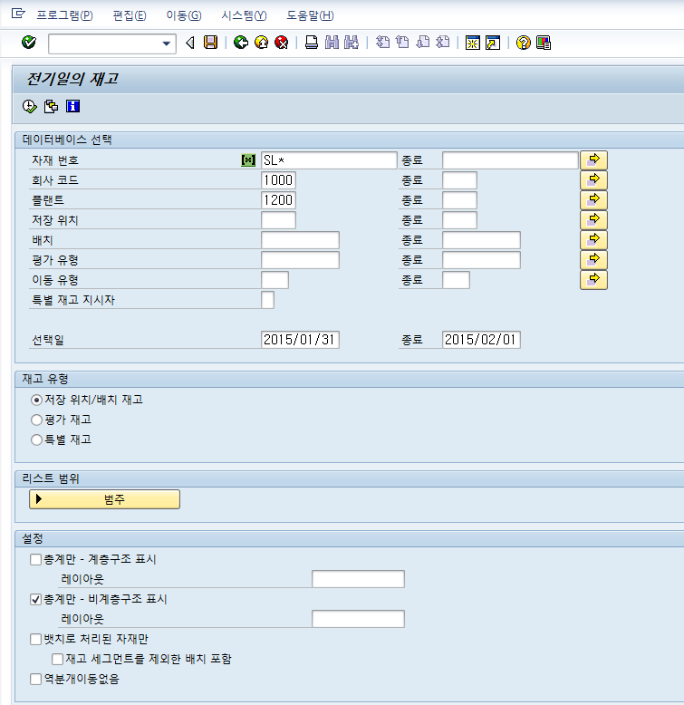
자재번호
회사코드
플랜트
선택일 _ 전기일기준임(00시)
재고유형 _ 저장위치 선택
설정
등 조회조건을 선택

Slide 3
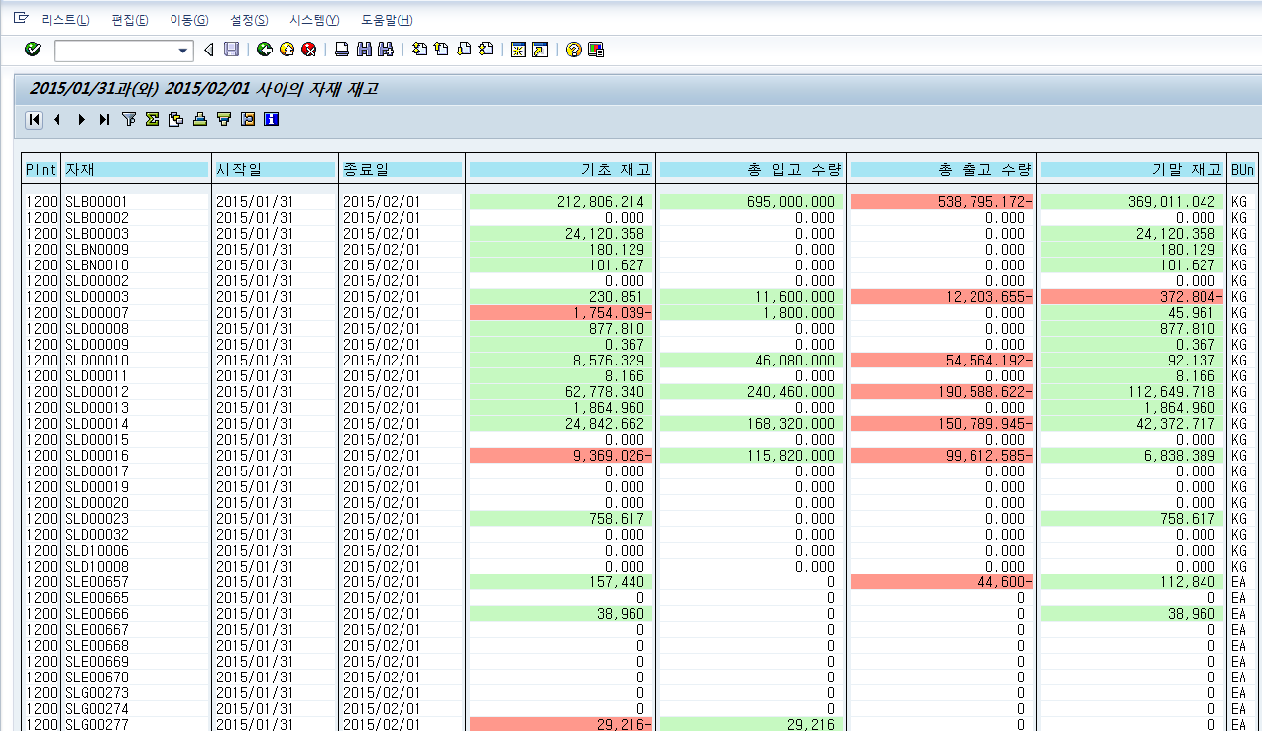
* 조회조건에서 입력한 선택일을 기준으로
시작일 / 종료일이 조회되며
기초재고 / 입출고수량 / 기말재고가 조회가 된다.
※ ERP는 00시 기준임.

